Slide 1
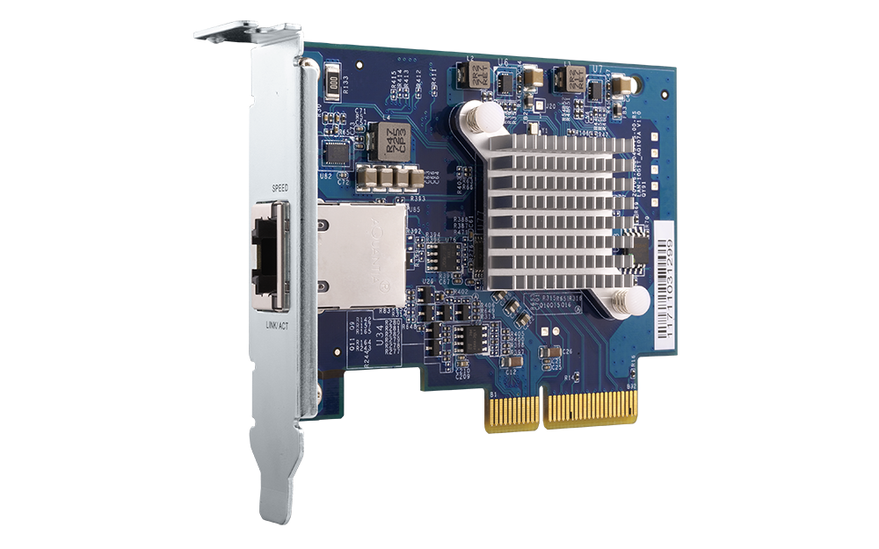
用 QXG-10G1T 擴充卡 升級你的 NAS 及 PC
滿足您對 10GbE 高效傳輸的需求
QXG-10G1T- 單埠 10GBASE-T 網路擴充卡

Slide 2
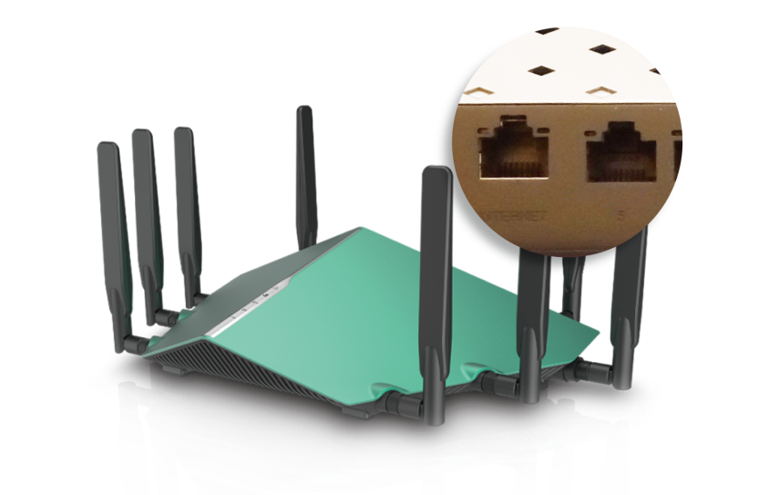
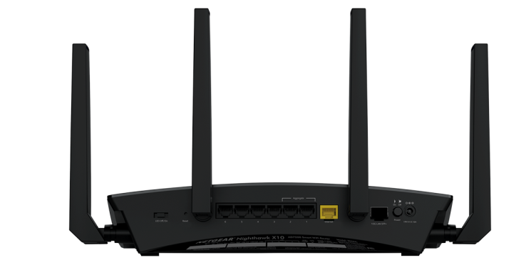
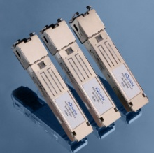
商用、電競無線商品傳輸頻寬提升
支援 10G的 無線分享器
支援2.5G WAN 的高階無線路由器
Netgear NIGHTHAWK® X10
802.11ac 路由器 R9000
支援 2.5G WAN 傳輸的高階無線路由器
搭配轉接 10GBASE-T 的 SFP+ 模組
5GBASE-T
10G SFP+
資料來源：Netgear.com; Aquantia.com & dlink.com

Slide 3
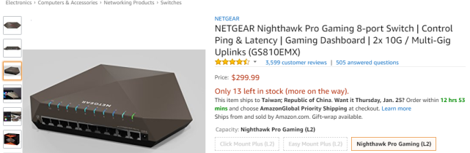
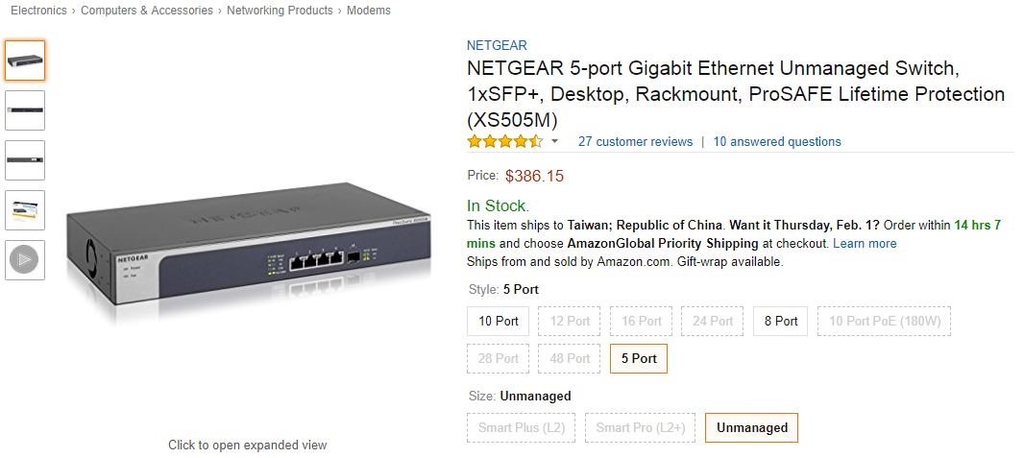
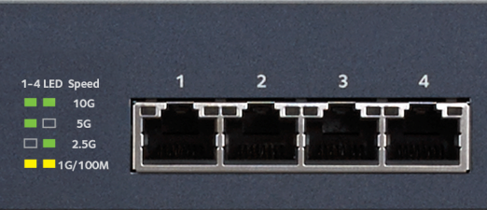
越來越實惠的 10GbE 交換器
2 埠 10GBASE-T + 8 埠 GbE
Nighthawk Pro Gaming SX10（GS810EMX）
4 埠 10GBASE-T + 1 埠 SFP+
五速無網管功能交換器 ( XS505M )
資料來源：Amazon.com & Netgear.com

Slide 4
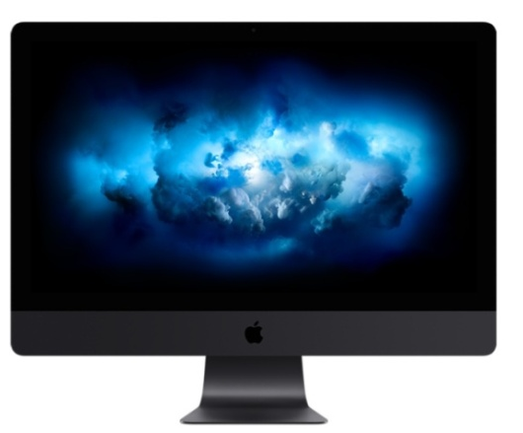
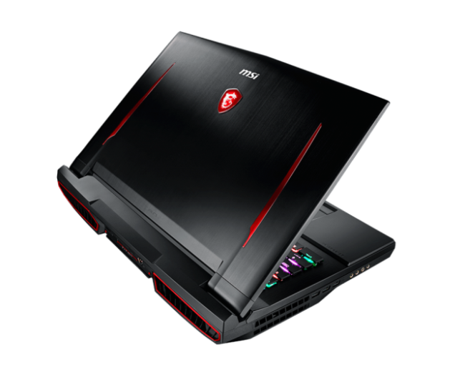
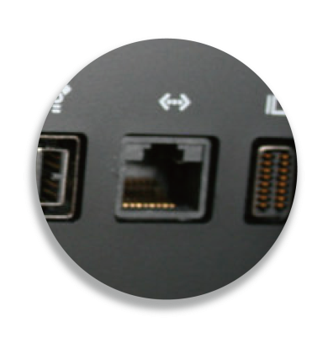
10GbE 已不再是機房獨有的特色
影音編輯工作站
提供 1 埠 10GBASE-T
電競筆電
提供 1 埠 10GBASE-T
10GBASE-T
Apple iMac Pro
MSI GT75VR

Slide 5
全新 QXG-10G1T 單埠網路擴充卡
靜音、省電的被動式散熱模組
五速支援 10GBASE-T (RJ45) 接口
確保良好的傳輸品質
10G/5G/2.5G/1G/100M
PCIe Gen 3 x4 介面
實現高速傳輸
對應連線狀態的 LED 指示燈
一眼確認連線速率與狀態

Slide 6
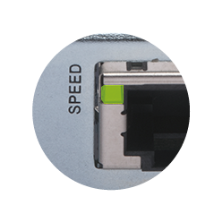
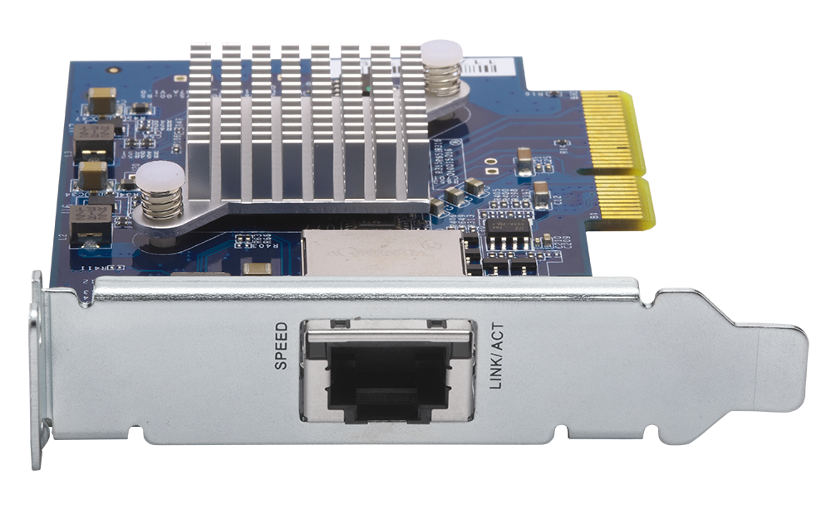
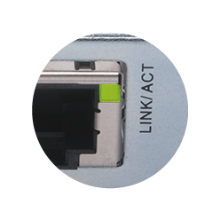
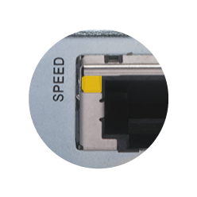
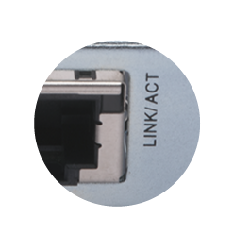
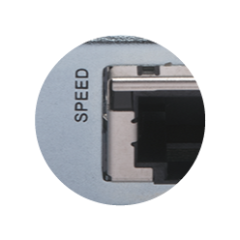
直覺辨識的 LED 狀態指示燈
連線速度
連線狀態
10G
已連線
5G/2.5G/1G/100M
未連線
未連接

Slide 7
既有網路配線直接升級5G以上網路
原有網路線環境升級！
支援 Multi-Gigabit NBASE-T 業界標準
無需重新部署網路環境，原有網路線直接升級為高於 1Gbps 傳輸速率
 | CAT 5e | CAT 6 | CAT 6A & CAT 7
100M | ✔ | ✔ | ✔
1G | ✔ | ✔ | ✔
2.5G | ✔ | ✔ | ✔
5G | ✔ | ✔ | ✔
10G | X | ✔(55m) | ✔

Slide 8
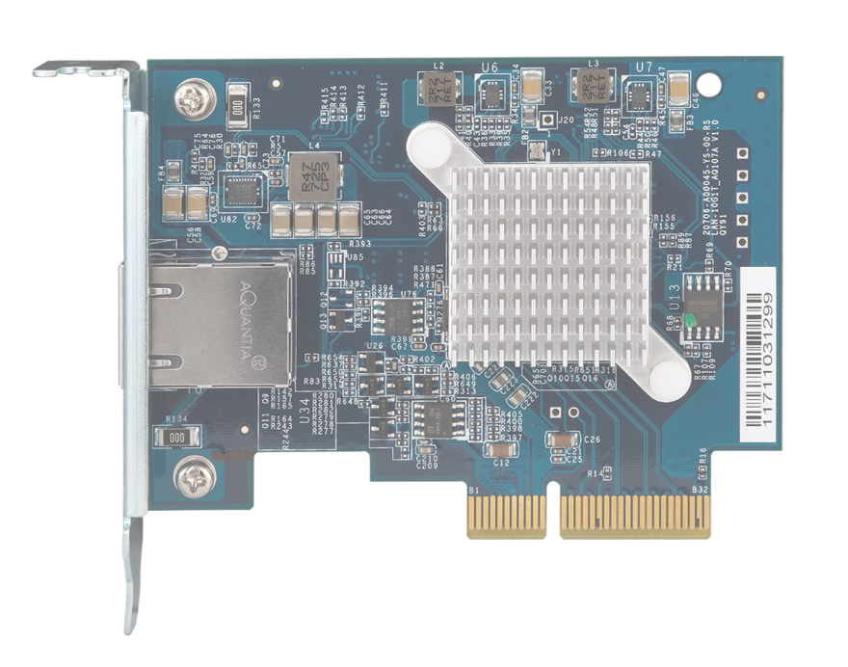
基於 NBASE-T 推手 Aquantia 的AQC107晶片
NBASE-T 聯盟
採用 Multi-Gig IC 各大廠商
資料來源：Aquantia.com & NBASET.org
Notes:
AQC是省電高效的網路晶片，所以很多人採用～
Intel X550 單 port 耗電量平均值為7.4W, AQC107 是 6W

Slide 9
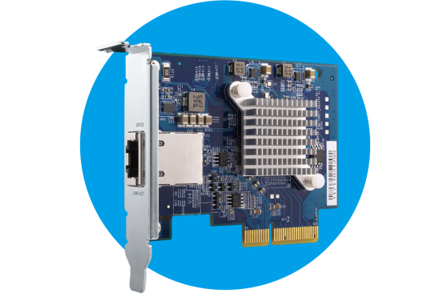
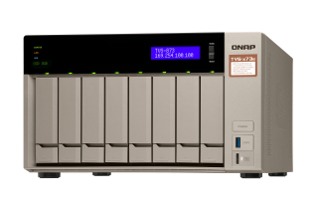
Gen3 x4 網卡搭配 Gen3 插槽的NAS，效能相得益彰
IOMeter 檔案傳輸 (1 x 10GbE、64KB)
954 MB/s
Gen 3 x4 高速網卡
Windows Download
1032 MB/s
Windows Upload
64KB 循序檔案傳輸
TVS-873e
測試於 QNAP 實驗室，數據會因實際環境而有所不同。 NAS：TVS-873e-8G w/ QTS 4.3.3, RAID 5 w/ 8 x Intel SSDSC2BB240G4 SSD, Cat. 6a 網路線，以IOMeter 測試
Notes:
Gen3 搭配 Gen3 的 NAS 充分利用 NAS 的能力

Slide 10
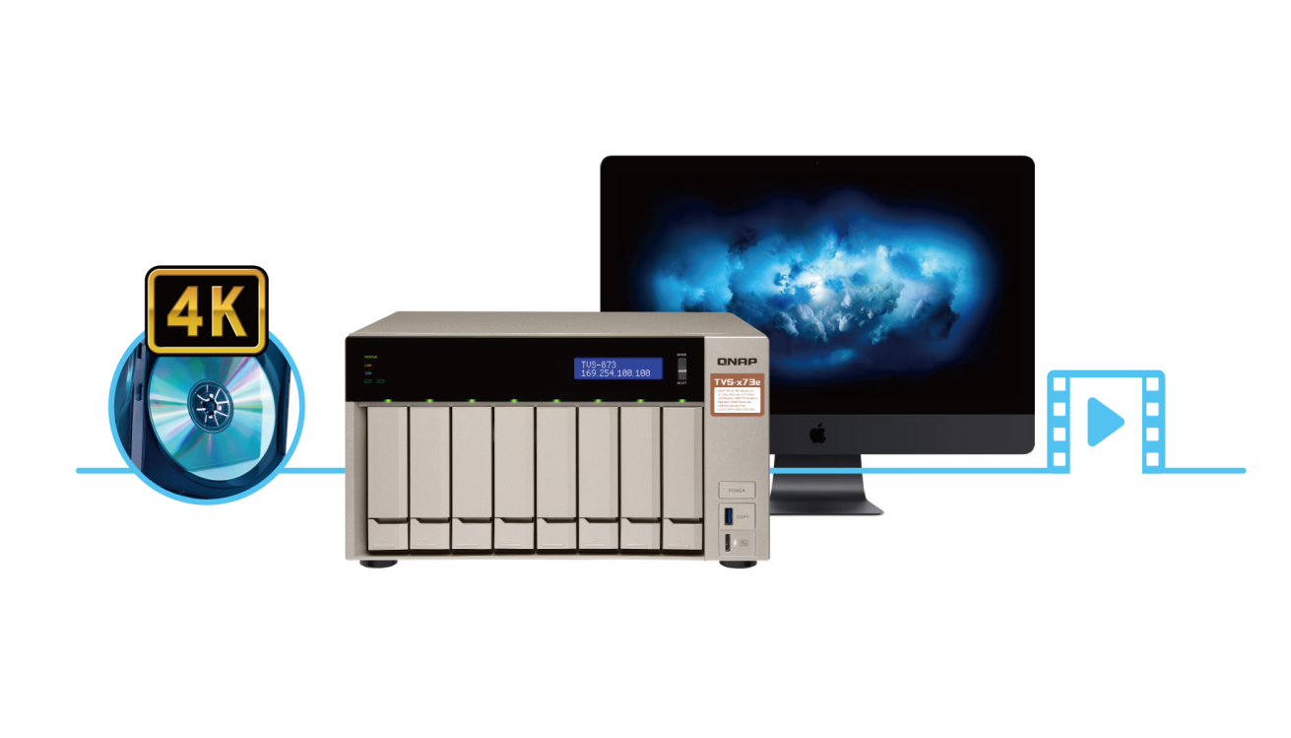
10GbE 網路帶來的高速體驗
傳輸 50GB 藍光影片資料所需時間
大幅減少作業時間！
1GbE
8分20秒
100MB/s
10GbE
50秒
1000MB/s

Slide 11
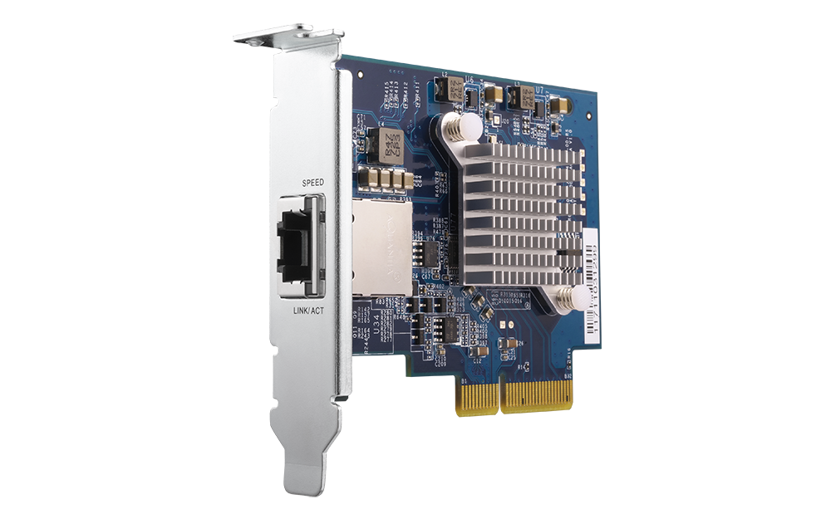
配備適用於 QNAP NAS 的各式擋版
Low profile 半高 PCIe 擴充卡設計
標準半高 (low profile) 擋板 (預裝)
標準全高 (full height) 擋板
特製半高擋板 (適用部分QNAP NAS)
Notes:
Bracket 需要修改成正確的印刷

Slide 12
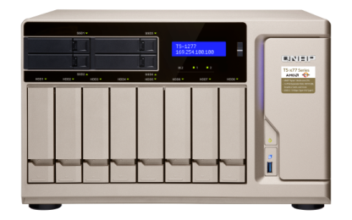
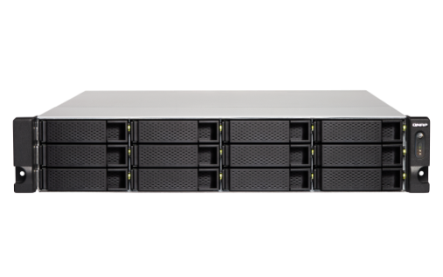
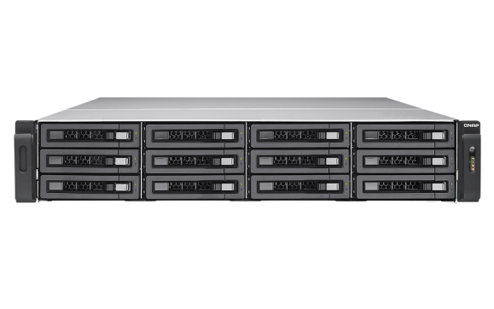
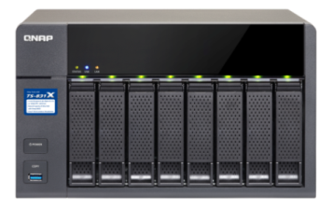
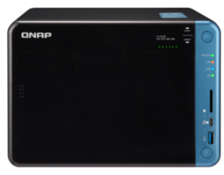
支援所有具備 PCIe 插槽的 NAS 機種
支援多 PCIe 擴充
TVS-x71, TVS-x71U, TVS-x73, TS-x73U, TS-x77,
TVS-x82(T)(U), TS-x79(U)(-SAS), TS-x80(U)(SAS), TS-1685, TES-x85(U), TS-x89U
支援單 PCIe 擴充
TS-531P, TS-531X, TS-831X, TS-1635, TS-x31XU, TS-563, TVS-x63, TS-x63U, TS-x53B(T)(U), TS-x70, TS-x70U
*需搭配 QTS 4.3.4 或更新版
Notes:
Teddy kuo 美工時 也需要有一些 機架NAS的機種照片 避免全部都是 desktop NAS

Slide 13
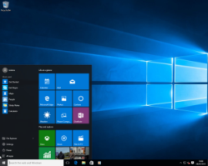
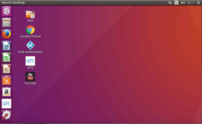
支援第三方作業系統
到 Aquantia 或 QNAP 官網下載對應作業系統的韌體
Windows® 10, 8.1, 8, 7 (32/64 bit)
Linux 3.2, 3.10, 3.12, 4.2, 及 4.4
資料來源：Aquantia.com
Notes:
最低需求Windows® 10, 8.1, 8, 7 (32/64 bit)
Linux 3.2, 3.10, 3.12, 4.2, and 4.4

Slide 14
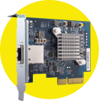
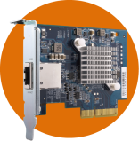
用最少的花費把 1G提升成 5G 傳輸速度
TVS-473e
1GbE
Cat 5e
支援10G/5G/2.5G/1G/100M交換器
1GbE
Cat 5e
1GbE
Cat 5e
NAS 與 PC加裝 QXG-10G1T
TVS-473e
5GbE
Cat 5e
5Gb
5GbE
支援10G/5G/2.5G/1G/100M交換器
Cat 5e
5GbE
Cat 5e
原有配線直接升速
原有配線直接升速

Slide 15
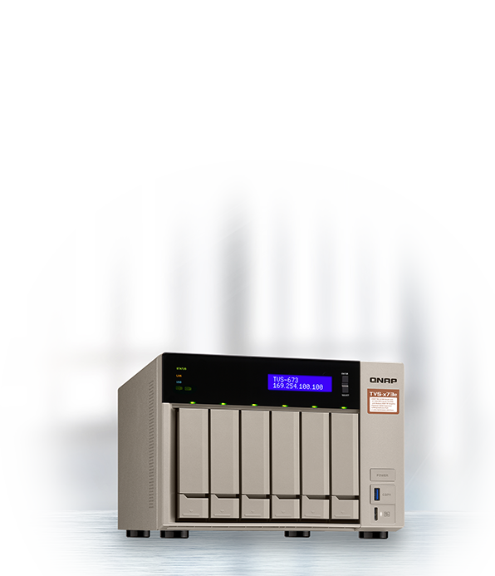
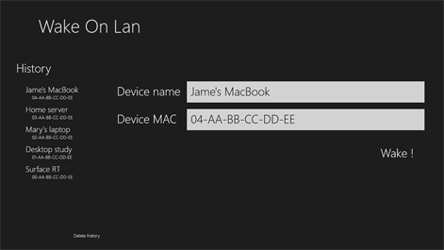
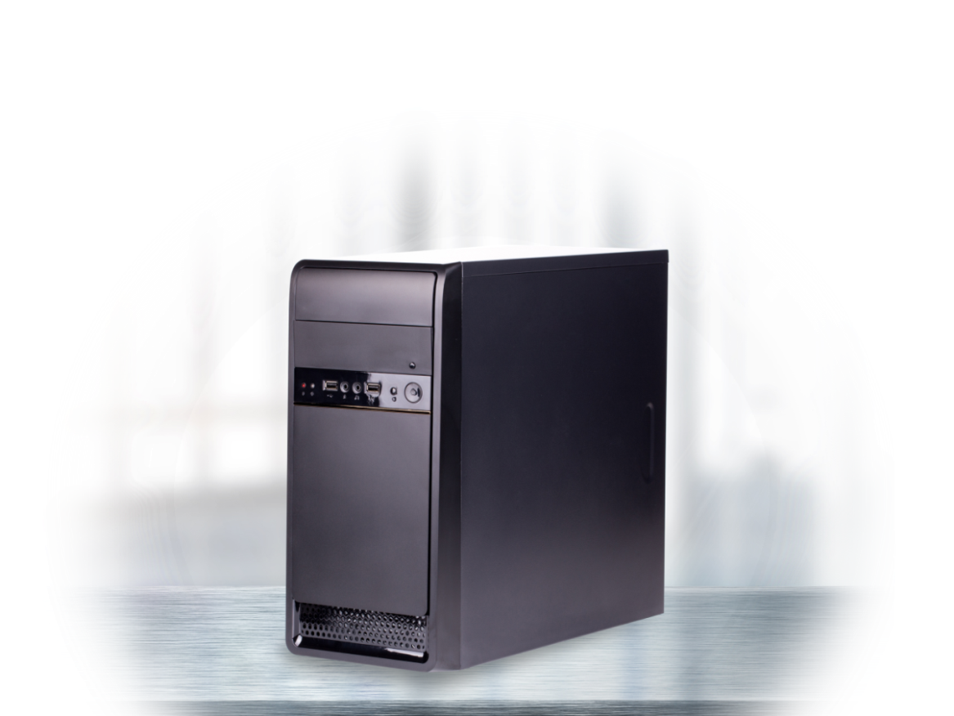
網路喚醒＆網路開機支援
ＷoL 遠端喚醒 NAS或 PC
PXE 網路開機
Qfinder Pro
Wake on Lan
PXE boot
資料來源：Microsoft.com & dell.com
Notes:
補架構圖 (check if NAS supported)

Slide 16
輕鬆部署LAN Party需要的高效能＆頻寬
低延遲
高頻寬
Source: Geforce.com

Slide 17
高速傳輸搭配 NAS 的應用推薦
NAS 間檔案傳輸
VJBOD (iSCSI JBOD)

Slide 18
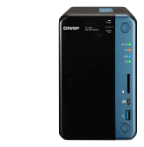
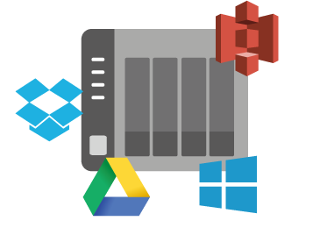
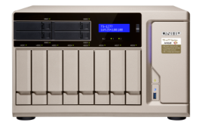
企業或工作室內多台 NAS 透過10G相互傳輸
多人協作
跨樓層分享
10GbE 交換器
機房
Notes:
QNAP NAS的各種端口能用來做什麼呢?
GbE: 進行一般網路傳輸， 雲端備份(S3， google cloud， one drive， dropbox)， 下載東西(download station， happyget)， 進一步還可以 shared link讓別人網路下載， 用web伺服器架站
Thunderbolt: 能讓您的Mac進行快速資料拷貝， 以及一下子就能完成TimeMachine備份. 新一代高階的Windows筆電也不需要透過隨身碟或WiFi慢慢傳檔， 他們也開始內建Thunderbolt接口帶來最方便的體驗.
10 GbE: 原本主要用在高階快速的機房， 但現在您在家就可以透過NAS架起來虛擬化的世界. 另外還有跨入家用市場的影像編輯， 機器間的快速備份(HybridBackup sync)， 甚至佈建5~8百萬畫素， 高達4K解析度的監控系統.

Slide 19
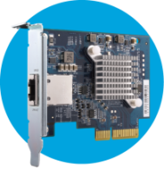
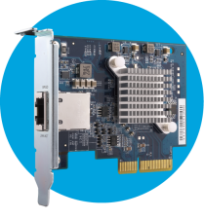
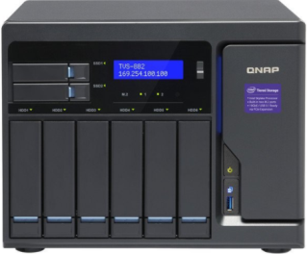
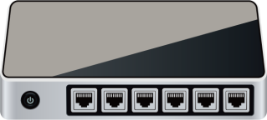
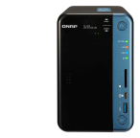
VJBOD輕鬆建構高速傳輸超大容量儲存空間
透過 VJBOD 使用乙太網路，彈性連接其他 QNAP NAS 直接建立遠端 LUN 並掛載成為本機磁碟
2 x QXG-10G1T
高速
10GbE
虛擬儲存池 1
RAID
TVS-682
10GbE
虛擬儲存池 2
Notes:
shorten the title

Slide 20
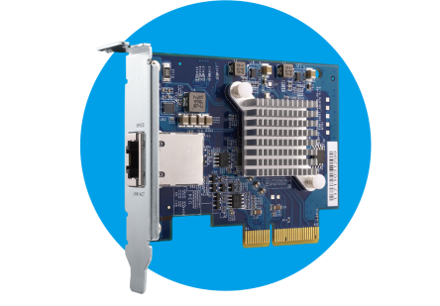
10G 高速網路打造企業級災難復原解決方案
高速
Hybrid
Backup Sync
資料備份
災難還原
Notes:
check if the backup transfer rate degraded
高效的資料備份
及時的災難復原ch
妥善保存機密及敏感性資料

Slide 21
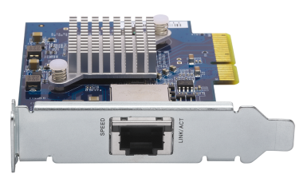
安裝 10G 網卡真的很簡單
1
確認 NAS 使用的擋板類型
2
更換網卡擋板
3
安裝 QXG-10G1T 至 NAS
TS-x77系列 PCIe slot 1
使用全高 (Full height) 擋板
Notes:
裝兩張 QXG-10G1T 到 x73e，然後前往NVS

Slide 22
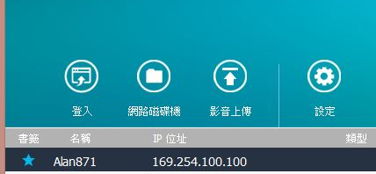
直接透過 QXG-10G1T 連接 PC 與 NAS
1
變更 QXG-10G1T IP位址
2
開啟Qfinder Pro
Notes:
對接設定教學或是NAS發ip給PC (DHCP server)
PC+NIC, <> NAS+ NIC
PC 裝 Qfinder Pro

Slide 23
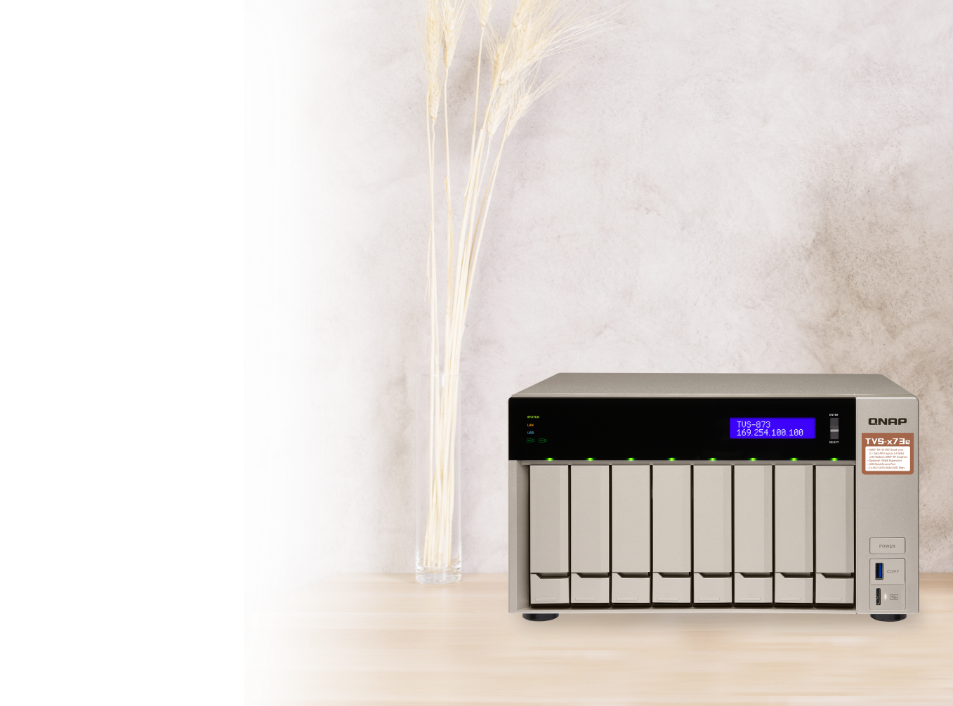
來吧！傳輸 10GB 檔案效能實戰
QXG-10G1T
(1 x GbE)
(1 x 10GbE)
1056
1175
Windows PC 安裝
QXG-10G1T
113
112
MB/s
Download
Upload
Download
Upload
測試於 QNAP 實驗室，數據會因實際環境而有所不同。 測試環境： NAS operating system: QTS 4.3.4
Volume type: RAID 5 w/ 8 x Intel SSDSC2BB240G4 SSD
Client PC: Intel® Core™ i7-4770 3.40GHz CPU; 16GB RAM; Intel 10GbE NIC ; Windows® 10 64-bit; 10GB file transfer by Robocopy
TS-1277

Slide 24
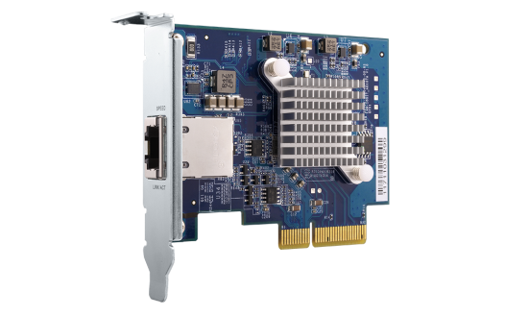
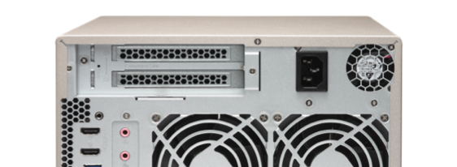
輕鬆透過網路與虛擬交換器管理多張網卡
1
開啟網路與虛擬交換器可總覽目前設定
X2
2
點選網路介面卡即可針對介面卡設定
Notes:
裝兩張 QXG-10G1T 到 x73e，然後前往NVS

Slide 25
還可以搭配 Port Trunking 提升傳輸安全
10GbE 頻寬
x 2
PC
建立備援連線
透過支援的交換器用多線路提升整體頻寬
可應用於 1GbE、10GbE
802.3ad
8 埠 GbE+ 2 埠 10GBASE-T 交換器
筆電
GbE 頻寬
Android
TV
Port Trunking
Notes:
目前可以 1GbE + 10GbE 混用

Slide 26
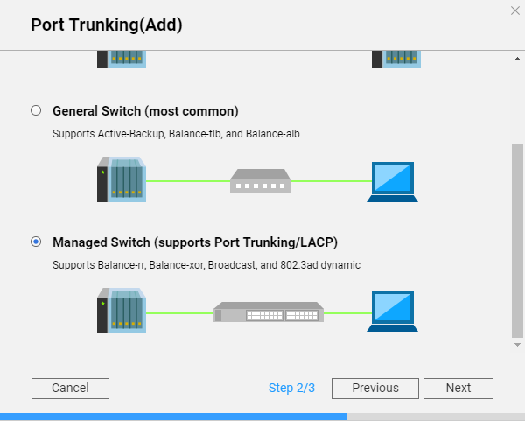
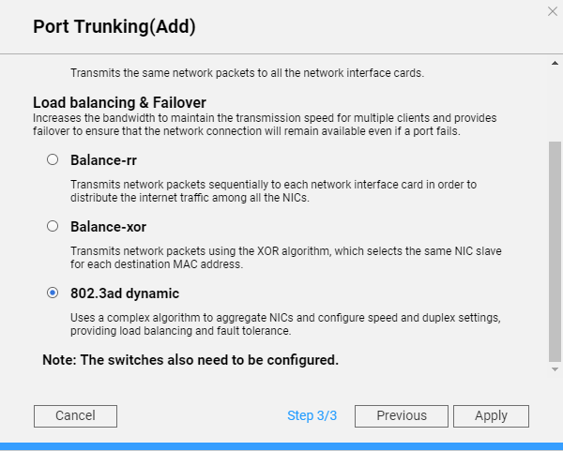
Demo: 3步驟在 NAS 完成 Port Trunking
1
選擇介面
2
設定交換器模式
3
設定類型
Notes:
建議選擇哪一種 連到哪一台 switch (remote)

Slide 27
QXG-10G1T 是您最好的選擇

